Slide 1
Робот-официант
Выполнил: Романов Максим 9З Школа №1502 Научный руководитель: Черепанов Сергей Павлович

Slide 2
Актуальность
В наше время повсеместно происходит замена человеческого труда роботизированным. Сфера обслуживания не исключение.
Робот сферы обслуживания увеличивает производительность, уменьшает затраты, является «фишкой» заведения.

Slide 3
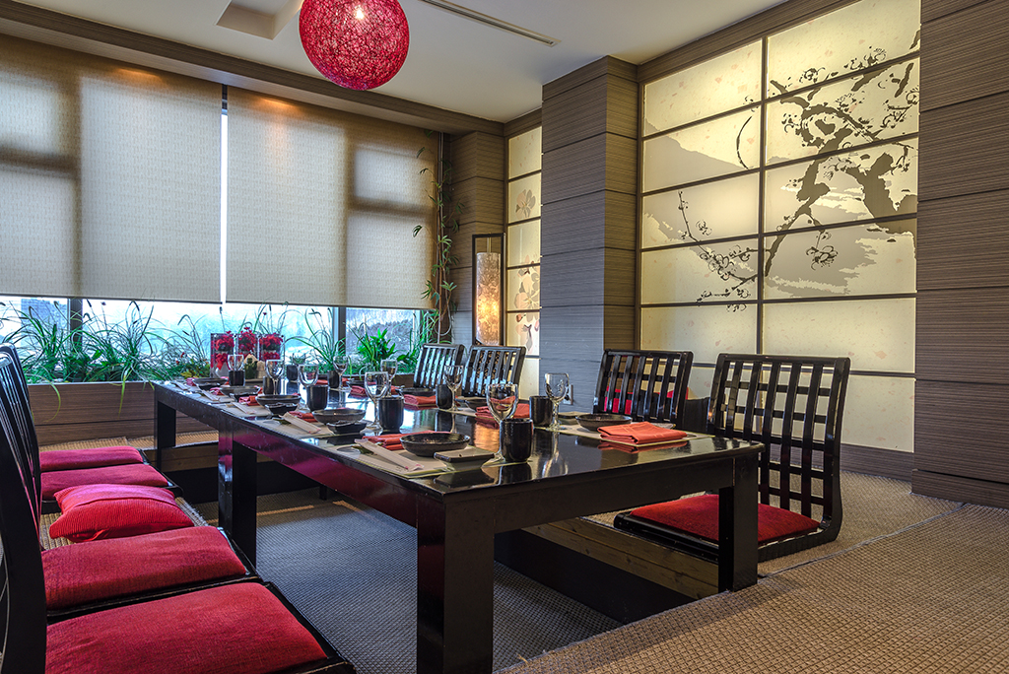
Проблема
Несмотря на то, что в сфере обслуживания уже существуют роботы-официанты, они все не подходят для ресторанов японской кухни, так как являются слишком громоздкими.

